Slide 1
1^{η} ενότητα: η ΔΙΔΑΣΚΑΛΙΑ του Polya

Slide 2
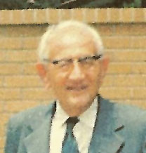
“Teaching is giving opportunities to students to discover things by themselves"﻿
«Διδασκαλία είναι το να δίνεις ευκαιρίες στους μαθητές να ανακαλύπτουν πράγματα μόνοι τους»
George Pólya (1887-1985)
Τι σημαίνει αυτό για την επίλυση προβλήματος σε μια σχολική τάξη;

Slide 3
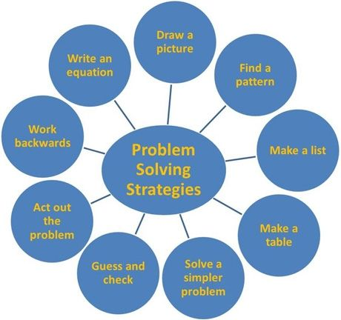
Ευρετικές στρατηγικές-παραδείγματα
Κάνε ένα σχήμα
Πειραματίσου και παρατήρησε τι προκύπτει
Βρες ένα μοτίβο
Δούλεψε αντίστροφα (έστω ότι το πρόβλημα έχει λυθεί …)
Μάντεψε και έλεγξε
Ξαναξεκίνα τη λύση με άλλο τρόπο
Λύσε ένα απλούστερο πρόβλημα
…

